Slide 1





ПРОЕКТ СОЗДАНИЯ
ЕДИНОГО РАСЧЕТНОГО ЦЕНТРА
НА БАЗЕ 1С:УПРАВЛЕНИЕ ХОЛДИНГОМ
Скорнякова Светлана
Директор департамента управление ликвидностью
2022

Slide 2

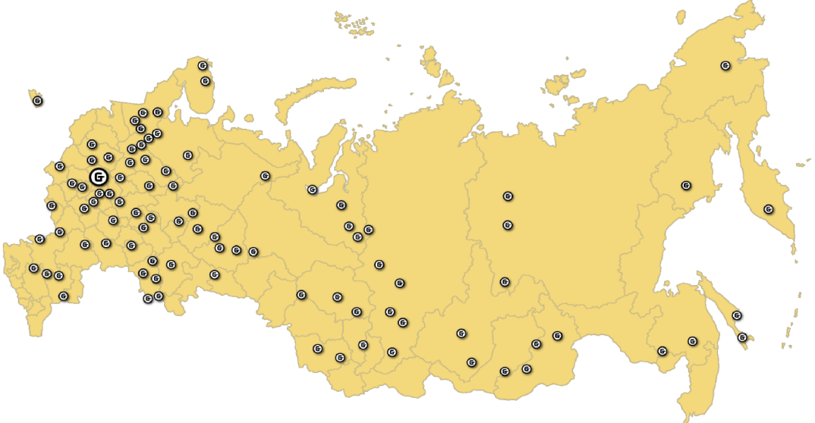


Стартовая позиция
Казначейские функции. Как было
>50
геологических предприятий + филиалы /ОП / СП
83
человека на исполнении казначейских функций
>60
локаций размещения АУП
отсутствие единой методологии
отсутствие автоматизации

Slide 3

Стартовая позиция: Проблематика
Оперативный контроль платежей ДЗО
Полноценный финансовый контроллинг
Платежная дисциплина
Оперативное получение информации
Качественный валютный контроль
Ручной труд

Slide 4


Бизнес-идея
Автоматизировать и централизовать платежи
Этап 1. Унифицировать справочники
(контрагенты, договоры, банковские счета) 1С:MDM
Этап 2. Унифицировать и автоматизировать платежный процесс 1С:Управление Холдингом
Этап 3. Передать все управление платежами в Единый расчетный Центр Холдинга
1 ГОД

Slide 5
Что пришлось кардинально поменять
Регламент платежей (под автоматизацию и централизацию)
1
2
Ввод данных по платежам (исполнители ЦФО)
3
Работа со справочниками (запрет на ручной ввод)
4
Ролевая модель (для 1С:УХ)
5
Выпуск ЭЦП для счетов ДЗО (все ЭЦП у Руководителя ЕРЦ)
6
Численность сотрудников (с 83 в ДЗО до 25 в ЕРЦ)

Slide 6



Что помогло реализовать проект за 1 год
Минимум доработок 1С:УХ
Ранжирование доработок по степени критичности
Пилотный проект: УК + крупное ДЗО
Шаблон для ввода пользователей в 1С:УХ
Компетентный партнер разработчик

Slide 7
Что помогло реализовать проект за 1 год
Единообразие процессов
Параллельная автоматизация и централизация
Поэтапное онлайн обучение по ВКС
Правильный подход к инструкциям
Внедрение системы оплаты труда mass payment

Slide 8

Результаты проекта: Для Холдинга в целом
Сокращение затрат Снижение стоимости казначейских функций
Выстраивание сквозных процессов Повышение качества и прозрачности информации
Создание единой ИТ платформы казначейских функций

Slide 9

Результаты проекта: Для Управляющей компании
Тотальный онлайн контроль платежей ДЗО
Оперативная информацию по ДДС Холдинга
Платежная дисциплина
Организация внутригрупповых расчетов

Slide 10

Результаты проекта: Для ДЗО
Учет и контроль исполнения договоров Вся информация по договорам в единой системе
Информированность исполнителей Статус исполнения платежей в режиме онлайн
Качественное и своевременное исполнение платежей

Slide 11
Результаты проекта в примерах
Единый Расчетный Центр
2 филиала (Москва / Красноярск)
Финансовый контроллинг
Исполнение платежей
Валютный контроль
Зарплатные проекты
Администрирование счетов ДЗО
25 человек
13 000
платежей в месяц

Slide 12

Информационный ландшафт
КОНТРАГЕНТЫ/ ФИЗ ЛИЦА / ДОГОВОРЫ / БАНКОВСКИЕ СЧЕТА
ЕДИНАЯ СИСТЕМА НСИ 1С:МДМ
СИСТЕМЫ 1С:ЗУП
48 БАЗ
ЕДИНАЯ СИСТЕМА КАЗНАЧЕЙСТВА 1С:УХ
СИСТЕМЫ 1С:БП
48 БАЗ
ЗАРПЛАТНЫЕ ВЕДОМОСТИ
ПЛАТЕЖНЫЕ ДОКУМЕНТЫ
1500+ пользователей
СИСТЕМЫ КЛИЕНТ-БАНК

Slide 13
Платежный процесс в 1С:УХ
Договор
Закупщик
Экономист
Фин. контролер
Заявка на платеж (ЗНП)
Плановая ЗНП
резерв на отпускные, увольнительные, командировочные
Руководитель ЦФО
Экономист
Бухгалтер
Фин. контролер
Реестр платежей на неделю
Директор по ЭиФ (ДЗО)
Казначей УК
Директор ДЗО
Руководитель ЕРЦ
Реестр платежей на день
Платежные поручения

Slide 14
Ролевая модель в 1С:УХ (матрица ролей)
Пользователь / Роль | Испол-ль ЦФО | Рук-ль ЦФО | Экономист | Закупщик | Рук-ль ДЗО | Бухгалтер | Рук-ль ЕРЦ | Операцио-нист | Фин. контролер | Казначей УК
Пользователь 1 | +
Пользователь 2 | + | +
Пользователь 3 |  |  | +
Пользователь 4 |  |  |  | +
Пользователь 5 |  |  |  |  |  | +
Пользователь 6 |  |  |  |  | + |  | +
Пользователь 7 |  |  |  |  |  |  |  | +
Пользователь 8 |  |  |  |  |  |  |  | +
Пользователь 9 |  |  |  |  |  |  |  |  | +
Пользователь |  |  |  |  |  |  |  |  |  | +

Slide 15

Что нравится в 1С УХ
Гибкость
Актуальные обновления
Легко интегрируется с другими Системами Холдинга
Возможность автоматизировать и увязать смежные процессы

Slide 16

Над чем еще работать
Интеграция с платежной системой УФК (электронный бюджет)
Оплата по трехсторонним договорам
Автоматизация бюджетного контроля
Автоматизация платежного календаря
Связь с закупками

